Slide 1


第一部分
CHAPTER 1
五四运动时期

Slide 2



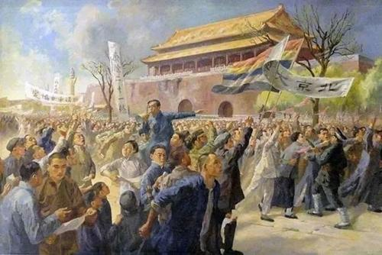


CHAPTER 1
五四运动简介
五四运动，是1919年5月4日发生在北京的一场以青年学生为主，广大群众、市民、工商人士等阶层共同参与的，通过示威游行、请愿、罢工、暴力对抗政府等多种形式进行的爱国运动，是中国人民彻底的反对帝国主义、封建主义的爱国运动，又称“五四风雷”。

Slide 3
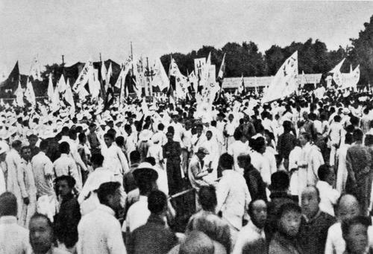
CHAPTER 1
五四运动的起因
1.新思想与社团
2.高等教育发展
3.国耻情绪
4.工商背景
5.北洋政府内部派系的权力斗争
6.巴黎和会
Notes:
新思想与社团
新青年
革新思想在晚清尤其是在甲午战争之后大量传入中国并影响年轻一代，而在民国初年这种影响随着陈独秀所创办的《青年杂志》（后改名为《新青年》）等刊物的发展以及白话文运动的推动，自由、反抗传统权威等思想，影响了学生以及一般市民。新文化运动高举民主、科学的大旗，从思想、文化领域激发和影响了中国人尤其是中国青年的爱国救国热情，从根本上为五四运动的出现奠定了思想基础。
社团组织在中华民国的发展，包括少年中国学会、工学会、新民学会、新潮社、平民教育讲演团、工读互助团等等，为五四运动在全国的开展奠定了组织基础。
高等教育发展
北京高等师范学校
中国的科举制度在清末“新政”中，因学习西方及日本学制而改变，于1905年被废除。到了民初，北京大学、北京高等师范学校（现北京师范大学）等高校获得进一步的发展，尤其是北京大学，在校长蔡元培的领导下，引进了开放的学风，提出了“思想自由，兼容并包”的办学方针，李大钊、陈独秀、章士钊、胡适、辜鸿铭（英国文学）、刘师培、鲁迅（周树人，教中国小说史）、钱玄同（教音韵学）、吴梅（教戏曲史）、刘半农（教新文学）等被聘请于北大任教。北大同时注重培养学生独立自主开放进步的思想和精神，这种思想和精神成为五四运动的重要动力。
国耻情绪
五四运动时的徐世昌政府
1914年8月23日，日本对德国宣战，经70多日激战，于1914年11月7日占领全部的德国租借地胶州湾。
1915年1月，日本向中国提出“二十一条”，袁世凯在5月9日，接纳了其中大多数的要求，这原本日方要求保密的协定，为新闻界所得知，并发布该协定，激起了民族主义的情绪，使中国知识分子及民众对日本以及“卖国”的政府强烈不满，认为这是国耻，同时也引起了不少反日的活动，这种情绪在五四运动中进一步发展，并发挥了作用。
1917年8月14日，北洋政府向德国宣战，成为第一次世界大战的“参战国”,即加入了协约国。
1918年初，日本向段祺瑞控制下的北京政府提供了大量贷款，并协助组建和装备一支中国参战军，其贷款还被用于安福国会庞大的贿选开支。
同年9月，北洋政府与日本交换了关于向日本借款的公文，作为借款的交换条件之一，又交换了关于山东问题的换文，其主要内容为：
胶济铁路沿线之日本国军队，除济南留一部队外，全部均调集于青岛。
关于胶济铁路沿线的警备：日军撤走，由日本人指挥的巡警队代替。
胶济铁路将由中日两国合办经营。
北洋政府在换文中，对日本的提议“欣然同意”，驻日公使章宗祥向日本政府亲递换文。在第一次世界大战中中国对德宣战，与日本同为战胜国，但德国在山东的权益不仅没有收回，反而被日本扩大了，这一换文成为巴黎和会上日本强占山东的借口。 ^{[3]}
工商背景
清末以来，中国的工商业虽有所发展，但在西方产品的输入情形下，中国本土工商业的发展仍然有限，第一次世界大战的发生使欧洲各国无力东顾，中国的工商业获得很大的发展，参与工商业的人口持续增加，民族工业，尤其是轻工业得以巨大发展，城市中的工商阶层在中国社会中的地位也更显重要，在五四运动中，他们成为声援爱国学生的重要力量。
北洋政府内部派系的权力斗争
六三运动
“五四运动”前后，北洋政府总统、内阁、国会之间达成了某种平衡，故政治运作较先前为畅顺。当时政府领导者为大总统徐世昌、国务总理钱能训，及“安福国会”幕后领袖段祺瑞。但政府仍深受各个党派、各地军阀的制约，政策因之时有变异。“五四运动”发生之后，“研究系”以政府外交失败做斗争“安福系”工具，藉传媒煽动生举行爱国示威游行，并进一步造成“六三运动”，使得学运风潮扩大，最终逼使相关政府领导人下台负责。除此之外，“文治派”与“安福系”也借机相互攻讦，以谋求自我派系之利益。是以“五四运动”不可以单单理解为群众在爱国意识之下的自发行为；事件源起、扩大同时受党派斗争之影响。
1914年第一次世界大战爆发，日本借口对德宣战，攻占青岛和胶济铁路全线，控制了山东省，夺取德国在山东强占的各种权益。
1918年第一次世界大战结束，德国战败。
1919年1月18日，战胜国在巴黎召开“和平会议”。北洋政府和广州军政府联合组成中国代表团，以战胜国身份参加和会，提出取消列强在华的各项特权，取消日本帝国主义与袁世凯订立的“二十一条”等不平等条约，归还大战期间日本从德国手中夺去的山东各项权利等要求。巴黎和会在帝国主义列强操纵下，不但拒绝中国的要求，而且在对德合约上，明文规定把德国在山东的特权，全部转让给日本。北洋政府竟准备在“对德和约”上签字，从而激起了中国人民的强烈反对。最终激起青年学生的“五四运动”，在近代以来中华民族追求民族独立和发展进步的历史进程中具有里程碑意义。 ^{[13]}
事件起因
语音
1919年1月，第一次世界大战战胜国在法国巴黎召开所谓的“和平会议”，中国作为第一次世界大战协约国之一，参加了会议。
巴黎和会旧照
中国代表在和会上提出废除外国在中国的势力范围、撤退外国在中国的军队和取消“二十一条”等正义要求，但巴黎和会无视中国也是战胜国之一，拒绝了中国代表提出的要求，竟然决定将德国在中国山东的权益转让给日本。此消息传到中国后，北京学生群情激愤，学生、工商业者、教育界和许多爱国团体纷纷通电，斥责日本的无理行径，并且要求中国政府坚持国家主权。在这种情况下，和会代表提交了关于山东问题的说帖，要求归还中国在山东的德租界和胶济铁路主权，以及要求废除“二十一条”等不合法条约。但结果，北洋政府屈服于帝国主义的压力，居然准备在《协约国和参战各国对德和约》上签字。最终，英、美、法、日、意等国不顾中国民众呼声，在1919年6月28日还是签订了《协约国和参战各国对德和约》，即《凡尔赛和约》，仍然将德国在山东的权利转送日本。在巴黎和会中，中国政府的外交失败，直接引发了中国民众的强烈不满，从而引发了五四运动，在这样强大的压力下，中国代表最终没有出席巴黎和会的签字仪式。 ^{[12]}

Slide 4
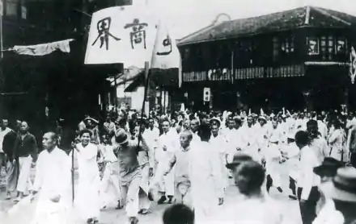
CHAPTER 1
五四运动的主要经过
1.北京学生运动：
天安门游行示威、火烧赵家楼、高校罢课
2.上海工人罢工
工厂大规模罢工
3.文界响应
《南京学生联合会日刊》
4.中国收回主权
《中日解决山东问题悬案条约》
Notes:
北京学生运动
李大钊
1919年5月1日，北京大学的一些学生获悉巴黎和会拒绝中国要求的消息。当天，学生代表就在北大西斋饭厅召开紧急会议，决定1919年5月3日在北大法科大礼堂举行全体学生临时大会。
1919年5月3日晚，北京大学学生举行大会，北京高等师范学校（现北京师范大学）、法政专门学校、高等工业等学校也有代表参加。学生代表发言，情绪激昂，号召大家奋起救国。最后定出四条办法，其中就有第二日齐集天安门示威的计划。这四条办法是：
（一）联合各界一致力争；
（二）通电巴黎专使，坚持不在合约上签字；
（三）通电各省于1919年5月7日国耻纪念举行游行示威运动；
（四）5月4日上午，北京高等师范学校与北京大学、中国大学等13校代表，在法政专门学校开会决议下午在天安门前举行集会和游行示威。
五四运动口号
1919年5月4日下午，北京三所高校的3000多名学生代表冲破军警阻挠，云集天安门，北京高等师范学校最早到达天安门。他们打出“誓死力争，还我青岛”、“收回山东权利”、“拒绝在巴黎和约上签字”、“废除二十一条”、“抵制日货”、“宁肯玉碎，勿为瓦全”、“外争主权，内除国贼”等口号 ^{[2]} ，并且要求惩办交通总长曹汝霖、币制局总裁陆宗舆、驻日公使章宗祥，学生游行队伍移至曹宅，痛打了章宗祥，北京高等师范学校（今北京师范大学前身）数理部的匡互生第一个冲进曹宅，并带头火烧曹宅，引发“火烧赵家楼”事件。随后，军警出面控制事态，并逮捕了学生代表32人。天安门前金水桥南边高悬的一副对联引人注目：卖国求荣，早知曹瞒遗种碑无字；倾心媚外，不期章惇余孽死有头。
烧掉赵家楼的学生游行活动受到广泛关注，各界人士给予关注和支持，抗议逮捕学生，北洋军阀政府颁布严禁抗议公告，大总统徐世昌下令镇压。但是，学生团体和社会团体纷纷支持。
上海学生联合会
1919年5月7日，长沙各学校学生举行“五七”国耻纪念游行，游行队伍被张敬尧派军警强行解散。 ^{[4]}
1919年5月11日，上海成立学生联合会。
1919年5月14日，天津学生联合会成立。广州，南京，杭州，武汉，济南的学生和工人也给予支持。
1919年5月中旬，北京学生联合会派邓中夏到湖南联络，向毛泽东、何叔衡等介绍北京学生运动情况，并商讨恢复和改组湖南学生联合会问题。 ^{[4]}
1919年5月19日，北京各校学生同时宣告罢课，并向各省的省议会、教育会、工会、商会、农会、学校、报馆发出罢课宣言。天津、上海、南京、杭州、重庆、南昌、武汉、长沙、厦门、济南、开封、太原等地学生，在北京各校学生罢课以后，先后宣告罢课，支持北京学生的斗争。
“五四”发生以后，作为点燃五四之火的大总统徐世昌也与教育总长傅增湘等人在总统府密议，最终讨论的结果是对学生运动不应操之过急，而要采取怀柔、软化政策。
1919年5月28日，新的湖南学生联合会成立。 ^{[4]}
1919年6月，由于学生影响不断扩大，《五七日刊》和学生组织宣传，学生抗议不断遭到镇压。
1919年6月3日，北京数以千计的学生涌向街道，开展大规模的宣传活动，被军警逮捕170多人。学校附近驻扎着大批军警，戒备森严。湖南长沙的第一师范、湘雅医学校、商业专门学校等二十个学校学生举行总罢课。 ^{[4]}
1919年6月4日，逮捕学生800余人，此间引发了新一轮的大规模抗议活动。
上海工人罢工
上海工人罢工
1919年6月5日，上海工人开始大规模罢工，以响应学生。上海日商的内外棉第三、第四、第五纱厂、日华纱厂、上海纱厂和商务印书馆的工人全体罢工，参加罢工的有两万人以上。
6月6日、7日、9日，上海的电车工人、船坞工人、清洁工人、轮船水手，也相继罢工，总数前后约有六、七万人。上海工人罢工波及各地，京汉铁路长辛店工人，京奉铁路工人及九江工人都举行罢工和示威游行，自此，运动的主力也由北京转向了上海。
陈独秀
1919年6月6日，上海各界联合会成立，反对开课、开市，并且联合其他地区，告知上海罢工主张。通过上海的三罢运动，全国22个省150多个城市都有不同程度的反映。
1919年6月11日，陈独秀等人到北京前门外闹市区散发《北京市民宣言》，声明如政府不接受市民要求，“我等学生商人劳工军人等，惟有直接行动以图根本之改造”。陈独秀因此被捕。各地学生团体和社会知名人士纷纷通电，抗议政府的这一暴行。面对强大社会舆论压力，曹、陆、章相继被免职，总统徐世昌提出辞职。
1919年6月12日以后，工人相继复工，学生停止罢课。
1919年6月28日，中国代表没有在和约上签字。
文界响应
南京学生联合会日刊
1919年6月23日，由阮真主编的《南京学生联合会日刊》创刊，发行所设在门帘桥省教育分会事务所内。张闻天、沈泽民（茅盾之弟）为编辑科科员，是该报的主要撰稿人之一。该刊及时报道南京、江苏及全国学生反帝爱国运动的情况；围绕如何“改良社会”这一中心问题，抨击日本帝国主义和北洋军阀政府，批判旧制度、旧道德、旧思想、旧习惯，宣传革命民主主义思想，并介绍各种新思潮(该刊连续出版了70号，至9月11日停刊)。阮真在该刊最后一期的《编辑科经过报告》中这样写道：“……真（阮真）于发表来稿，重思想不重文字，尤以改良社会及改良教育为救国初步之方针，此本刊之微意也。”
中国收回主权
1921年11月12日至1922年2月6日，美国倡议的华盛顿会议召开。
1922年2月4日，中国和日本还在华盛顿签订了《中日解决山东问题悬案条约》 ^{[5]} 及其附约。条约规定：
日本将德国旧租借地交还中国，中国将该地全部开为商埠；
原驻青岛、胶济铁路及其支线的日军应立即撤退；
青岛海关归还中国；
胶济铁路及其支线归还中国等。
附约中规定了对日本人和外国侨民的许多特殊权利，但是中国通过该条约收回了山东半岛主权和胶济铁路权益。

Slide 5
CHAPTER 1
五四运动的历史意义
五四运动是一场伟大的群众爱国运动。它的斗争对象直指帝国主义和北洋军阀政府，表现出的反帝反封建的彻底性是史上前所未有的。它充分发动了群众，工、商、学联合起来，农民也有部分参加了，实际上揭开了全民族进行彻底的反帝反封建斗争的序幕。
五四运动是一场深刻的思想解放运动。它使中国人民进一步认识到帝国主义侵略的本质和军阀统治的黑暗，同时进一步提高了中国人民反帝反封建的决心和觉悟；促进了全国人民对改造中国的问题的反思和探索，也促进了新思潮的蓬勃兴起和马克思主义的传播。
五四运动既揭开了新民主主义革命的序幕，又开创了中国新民主主义革命的开端。从此，无产阶级登上了政治舞台，民众的力量得到了广泛的发动等，这些不仅使五四运动本身具有新民民主义革命的基本内涵，还直接为中国共产党的成立创造了阶级上、思想上和干部上的条件。
Notes:
字太多，可以写到主持人发言稿里，但最好别写到ppt里

Slide 6
CHAPTER 1
五四运动的时代价值
要加强对五四精神时代价值的研究，深入揭示新时代发扬五四精神的意义和要求。要结合五四运动以来100年的历史，深入研究五四运动倡导的爱国、进步、民主、科学思想对实现中华民族伟大复兴中国梦的重大意义，把研究五四精神同研究民族精神和时代精神统一起来，同研究党领导人民在革命、建设、改革中创造的革命文化和社会主义先进文化统一起来，使之成为激励人民奋勇前进的精神力量。
要加强对五四运动以来中国青年运动的研究，深刻把握当代中国青年运动的发展规律。要阐明中国共产党和中国青年运动的关系，加强对广大青年的政治引领，引导广大青年自觉坚持党的领导，听党话、跟党走。
加强对五四运动史料和文物收集、整理、保护，为后人继承和发扬五四精神留下历史记忆。要抓紧把同五四运动有关的历史资料收集好、历史文物保护好。要加强对史料的分类整理和系统化研究，运用现代科技手段保护和展示五四运动史料。要加强研究队伍建设，提高专业化能力，多出有深度、有分量的研究成果。

Slide 7
第二部分
CHAPTER 1
五四运动中的年轻人

Slide 8
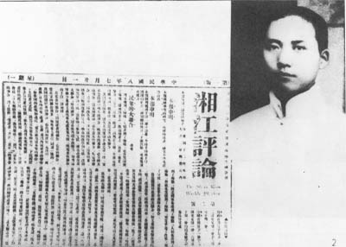
CHAPTER 1
毛泽东：时年26岁
在五四运动中，毛泽东以《湘江评论》为平台，支援北京学生。他在期刊上发表了多篇意义深远的文章，例如长篇论文《民众的大联合》，《陈独秀之被捕及营救》等。1919年6月11日，陈独秀在北京散发传单时被捕，全国各界立即掀起营救陈独秀的运动。毛泽东也加入营救行列。从办《湘江评论》起，毛泽东在进行社会政治等实际组织活动的同时，从事着革命的新闻工作、政论工作和思想理论工作，这些工作都取得辉煌的成绩，是他早期革命活动史上的重要一页。
图为1919年时的毛泽东。
五四运动时，他领导了湖南的群众运动。
Notes:
他深刻改变了中国

Slide 9
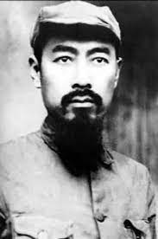
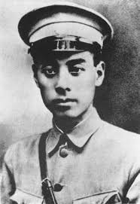
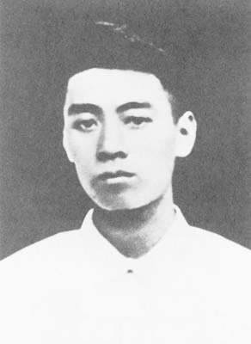
CHAPTER 1
周恩来：时年22岁
1919年5月，周恩来从日本回到天津后，就积极投入轰轰烈烈的五四爱国运动，并应邀主办《天津学生联合会报》。五四运动以后，国内掀起一个赴欧勤工俭学的热潮。周恩来也产生了这种想法。他想到马克思的故乡去实地考察资本主义社会的真相、深入了解各种改造社会的学说。在此基础上，选择一种适合中国国情的理论，运用到拯救中华的具体实践中。1920年12月中旬，周恩来到达法国巴黎。半个多月后，他去往英国伦敦。经过对各种不同新思潮的推敲比较，周恩来终于作出了一生中最重要的选择：确立了对马克思主义的信仰和共产主义的信念。
五四时期的周恩来

Slide 10
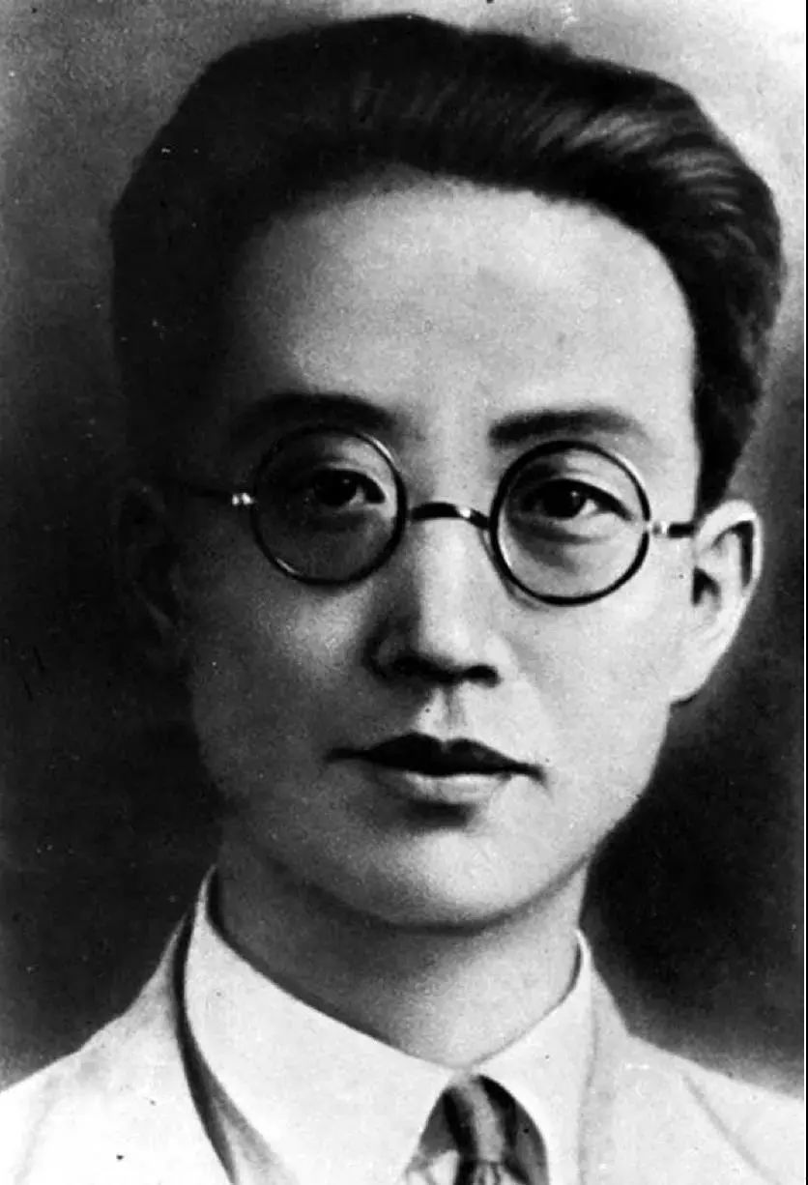
CHAPTER 1
瞿秋白：时年20岁
五四运动中，他“抱着不可思议的‘热烈’参与学生运动”，参加了5月4日天安门前的游行示威和火烧赵家楼，并成为冲锋陷阵的中坚分子。他作为俄文专修馆学生总代表，担任北京学联评议部的评议员，参与学联的组织领导工作。经过五四运动的洗礼，瞿秋白进一步看清中国社会问题的深重。一个个令人思索的问号，一串串难以解决的问题，纷纷摆在他的面前，促使瞿秋白进一步去思考和探索民族的命运、中国的出路。
瞿秋白，五四运动的中坚分子

Slide 11
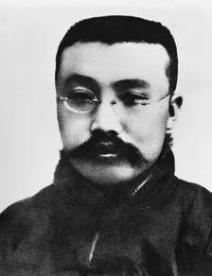
CHAPTER 1
李大钊：时年31岁
1919年5月1日，《晨报》副刊出版了“劳动节纪念专号”，李大钊发表“五一节May Day杂感”。李大钊的文章第一次把“直接行动”公开提出来，这实际成为即将来临的五四革命风暴的一个信号。李大钊密切关注运动的发展，5月4日当天，31名学生及1名市民被捕，他和蔡元培等人积极设法营救，组织北京学生罢课以声援被捕学生，迫使当局于两日后释放学生。五四运动中，李大钊始终和学生们站在一起，共同战斗，他的办公室成了革命青年经常聚会的场所，他常与学生们在这里交流运动进展情况，研究深入的办法，给青年以直接指导。
李大钊

Slide 12
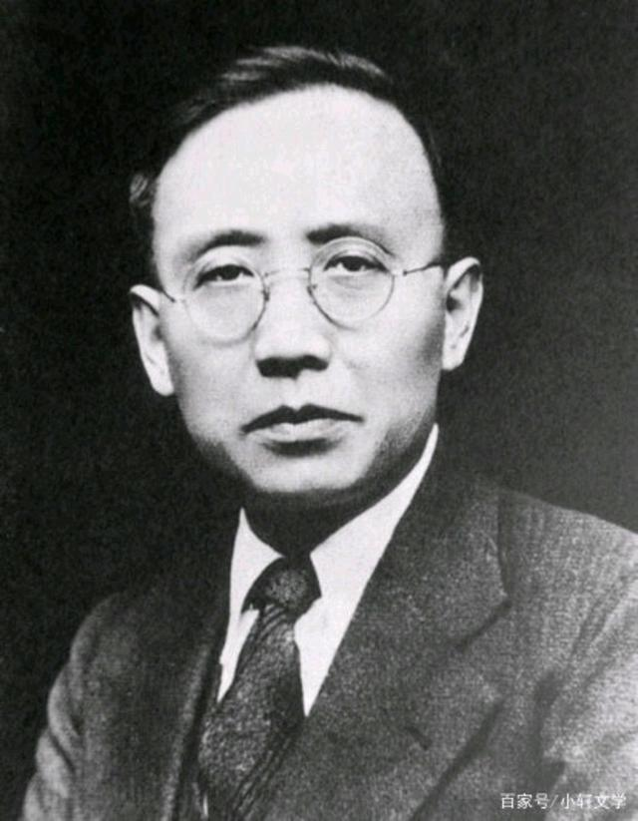
CHAPTER 1
郭沫若：时年27岁
“五四”时期郭沫若的思想具有多种复杂矛盾的内容。但就政治思想来说，革命民主主义占有主导地位。这种以反帝反封建的坚决性和彻底性为主要特色的民主主义，当时已开始受到十月革命胜利后新的时代光芒的照耀。而朦胧的社会主义思想因素，也正是这样的时代所烙下的深刻印记。由于五四运动的冲击，郭沫若怀着改造社会和振兴民族的热情，从事文学活动，于1919年开始发表新诗和小说。1920年出版了与田汉、宗白华通信合集《三叶集》。1921年出版的诗集《女神》，以强烈的革命精神，鲜明的时代色彩，浪漫主义的艺术风格，豪放的自由诗，开创了“一代诗风。同年夏，与成仿吾、郁达夫等发起组织创造社。
郭沫若
Notes:
这部分的升华还需要添加

Slide 13
CHAPTER 1
五四运动的我问你答
1.五四运动的直接事件起因是什么？
A.巴黎和会拒绝中国代表要求
B.火烧赵家楼
C.甲午中日战争战败
2.下列哪个不是五四运动的主要领导人物？
A.陈独秀
B.李大钊
C.蔡元培
D.毛泽东
Notes:
1.A
2.D
3.A

Slide 14
CHAPTER 1
五四运动的我问你答
1.毛泽东在五四运动中在哪个期刊上发表了许多重要文章？
A.《人民日报》
B.《湘江评论》
C.《新青年》
2.五四运动中瞿秋白参加了火烧哪里的运动？
A.南锣鼓巷
B.赵家楼
C.博雅塔
D.中关村
3.1921年郭沫若与成仿吾、郁达夫等开创了什么社？
A.创造社 B.中国诗社 C.五四诗社
Notes:
1.B
2.B
3.A

